Slide 1

Detección temprana del cáncer a partir de los resultados de análisis de sangre
Florina Cretu
Mar Benitez de Lucio Villegas
Kevin Jhoan Orozco Agudelo
Daniel del Río Alonso

Slide 2
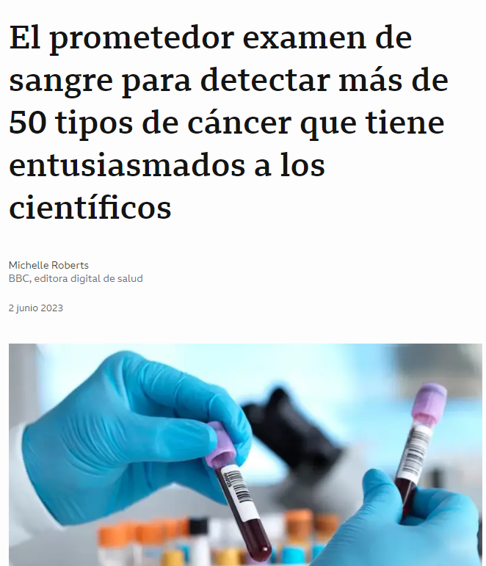
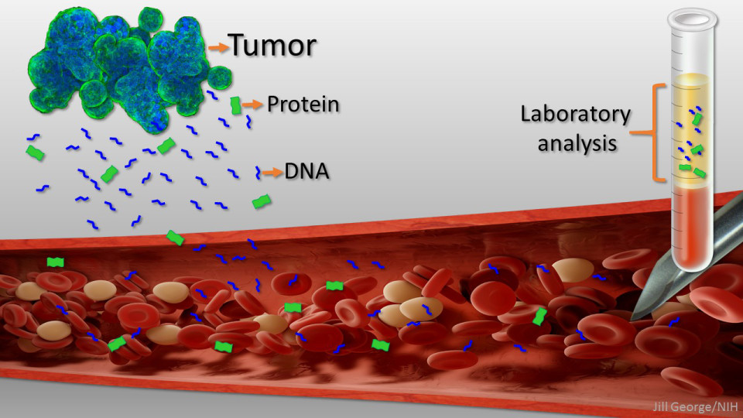
Contexto y Estado del Arte
Aumentar las tasas de supervivencia
Mejorar los resultados del tratamiento
Métodos tradicionales invasivos y costosos
Avances: detección mediante análisis de sangre
Prueba Galleri, desarrollada por GRAIL

Slide 3
Motivación
Replicar y extender los hallazgos del estudio 'Early Cancer Detection from Multianalyte Blood Test Results’
Abordar las limitaciones identificadas en estudios anteriores
Explorar nuevas técnicas
Contribuciones esperadas:
Replicación y Validación de Modelos Existentes
Desarrollo de Nuevos Modelos
Análisis Comparativo
Aplicación Práctica
Propuestas para Nuevos Protocolos Clínicos
Generación de Conocimiento para Futuras Investigaciones
Impacto Económico y Social

Slide 4

Estudio “Early Cancer Detection from Multianalyte Blood Test Results”

Slide 5
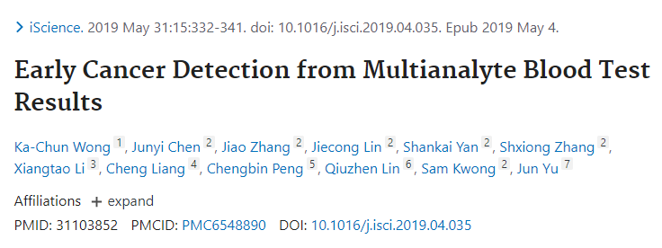
“Early Cancer Detection from Multianalyte Blood Test Results”
Proceso
Impacto Potencial
Recopilación de Datos
Análisis de Biomarcadores
Modelos de Aprendizaje Automático
Resultados y Validación
Mejoras en la Detección Temprana
Método Menos Invasivo
Aplicación Clínica

Slide 6
Objetivos
empresariales
analíticos
Mejora de la Detección Temprana del Cáncer
Reducción de Costos de Diagnóstico
Aumento de la Accesibilidad a Pruebas de Detección
Inserción en el Mercado y Adopción Global
Partnerships Estratégicas y Colaboraciones
Cumplimiento Normativo y Regulatorio
Educación y Concientización Pública
Replicación de Modelos Existentes
Desarrollo de Nuevos Modelos Predictivos
Clasificación de Tipos de Cáncer
Evaluación de Criterios de Rendimiento

Slide 7
Datos
Primer conjunto – detección binaria
Segundo conjunto – clasificación tipos
Registros de 1.817 pacientes
8 marcadores proteicos
1 puntuación de mutación de ADN (OmegaScore)
Registros de 626 pacientes
39 marcadores proteicos (8 + 31 adicionales)
OmegaScore
Género del paciente

Slide 8
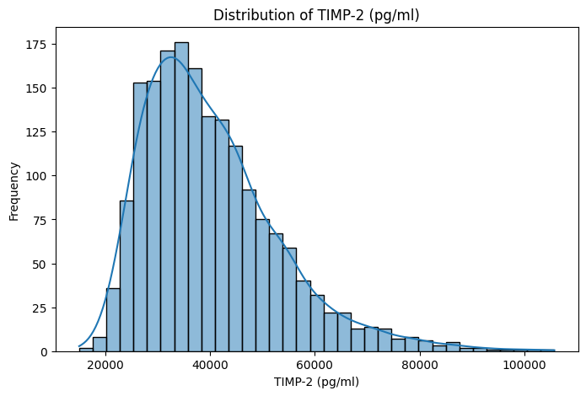
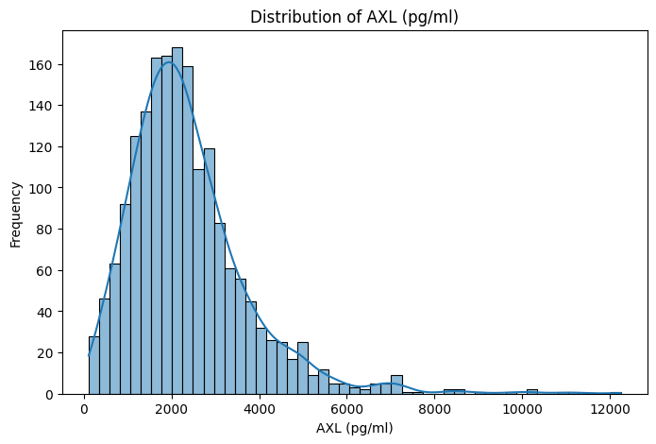
Datos - Análisis
Análisis descriptivo y exploratorio
limpieza
Distribución de las variables
Estadísticas descriptivas
Visualización preliminar
Variable AJCC Stage valores nulos
Datos relativamente limpios

Slide 9
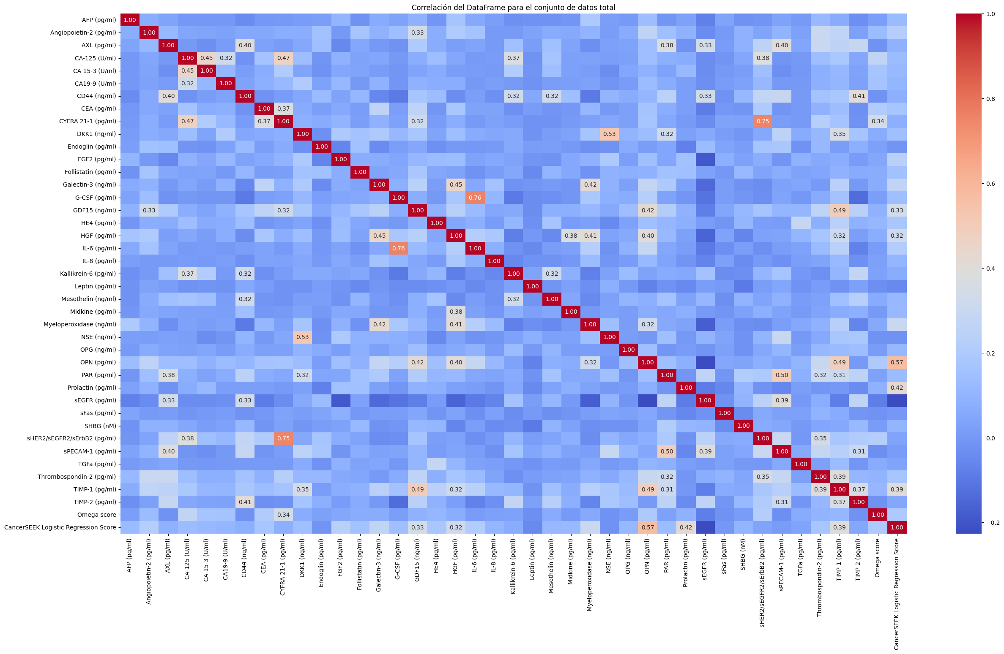
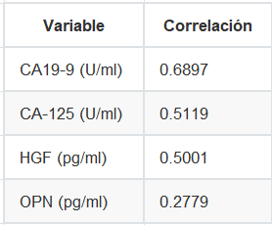
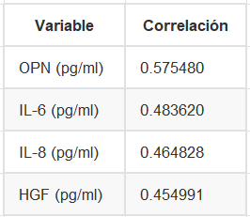
Datos - Correlaciones
Entre variables
Information gain
Entender relaciones entre ellas
Eliminar variables redundantes
Relación entre variables predictoras y objetivo
Selección y reducción de variables
Dos enfoques:
Correlación de Pearson (enfoque I)
Árboles de decisión (enfoque II)
Enfoque I
Enfoque II

Slide 10

Predicción de cáncer
Análisis y procesamiento de los datos
Creación de los modelos de aprendizaje supervisado
Creación de los modelos de aprendizaje no supervisado

Slide 11
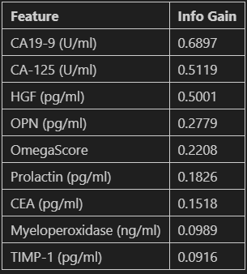
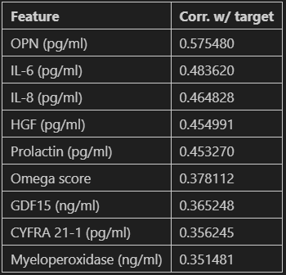
Procesamiento de los datos
Tarjet : Tumor type binarized
Enfoque I
Enfoque II
Estado inicial
Limpieza
Análisis y reducción de variables
Enfoque I
Enfoque II
División en train, validación y test (60, 20, 20)
Procesado

Slide 12
Procesado
Binarización variable objetivo ‘Tumor Type’
StandardScaler variables numéricas
One Hot Encoding variables categóricas
Discretización mediante DecissionTreeDiscretiser

Slide 13
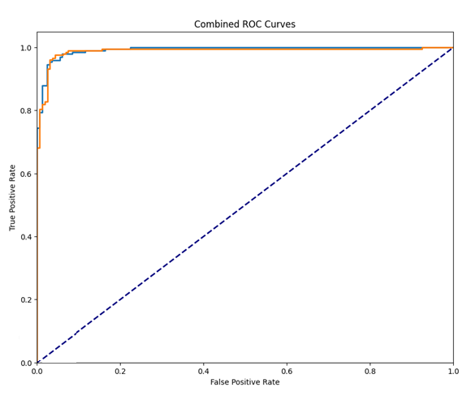
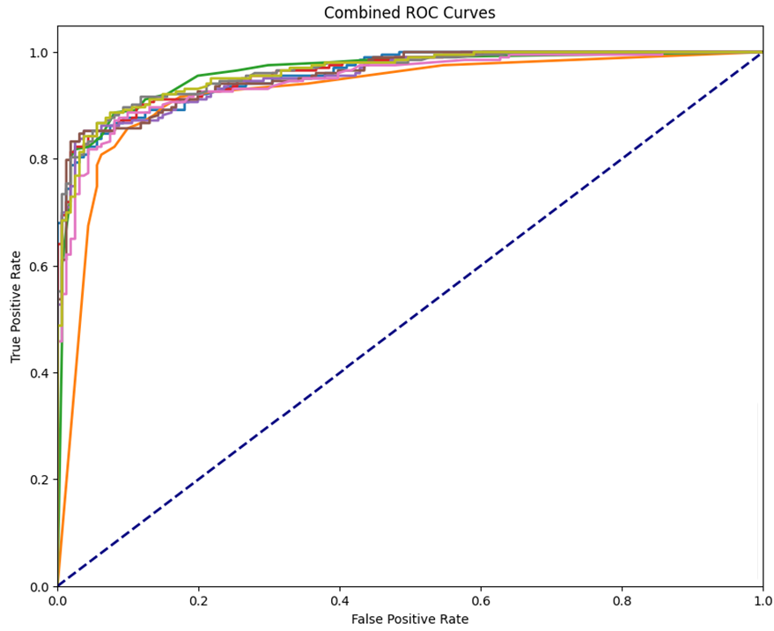
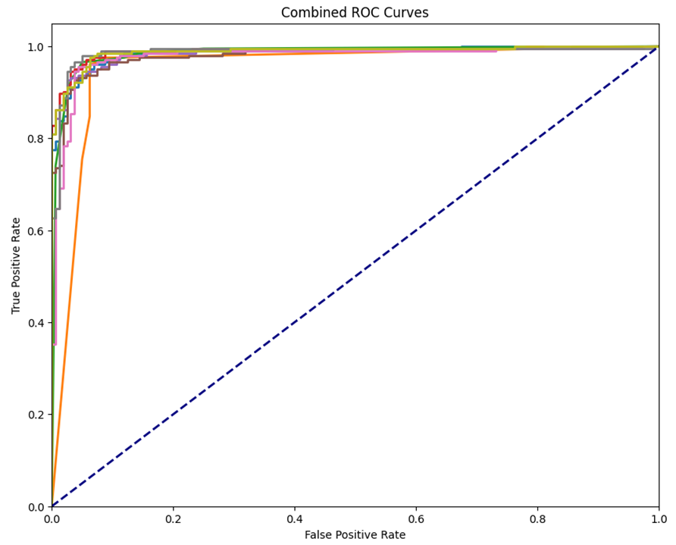
Métricas de evaluación
Tabla de resultados
Curvas ROC

Slide 14

Modelos supervisados
Regresión Lineal
Naive Bayes – Bernouille & Gaussian
Regresión Logística
AdaBoost
Árbol de decisión
Gradient Boosting
Random Forest
Regresión Polinomial
KNN
SVR
SVM
Red Neuronal Recurrente (RNN)

Slide 15








Modelos supervisados
Estructura básica
Búsqueda de los mejores hiperparámetros
GridSearchCV() ó RandomizedSearchCV()
Entramiento modelo
Predicción en validación y test
Guardar resultados en la tabla de resultados
Muestra de curvas ROC
Guardado del modelo final
Ajuste

Slide 16
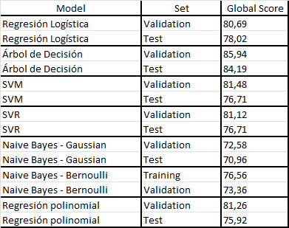

Modelos supervisados
Overfitting
Técnicas de regularización Lasso y Ridge
Aumentar el cross-validation (10 folds)
Técnicas de early stopping
Discretización de las variables mediante DecissionTreeDiscretiser

Slide 17
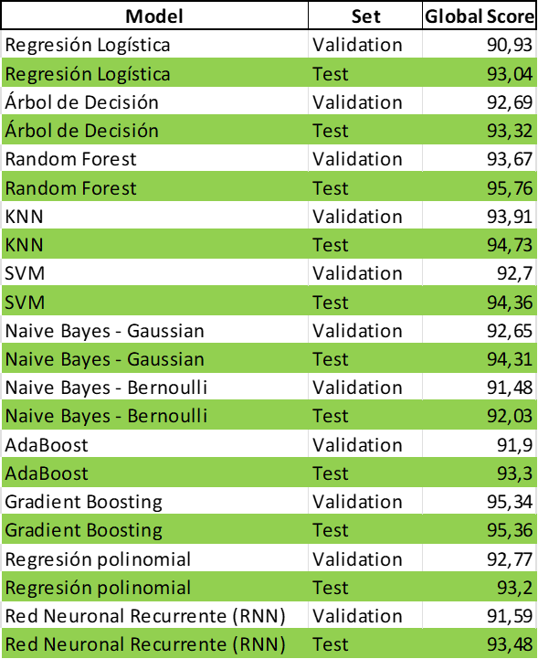



Modelos supervisados
Overfitting

Slide 18
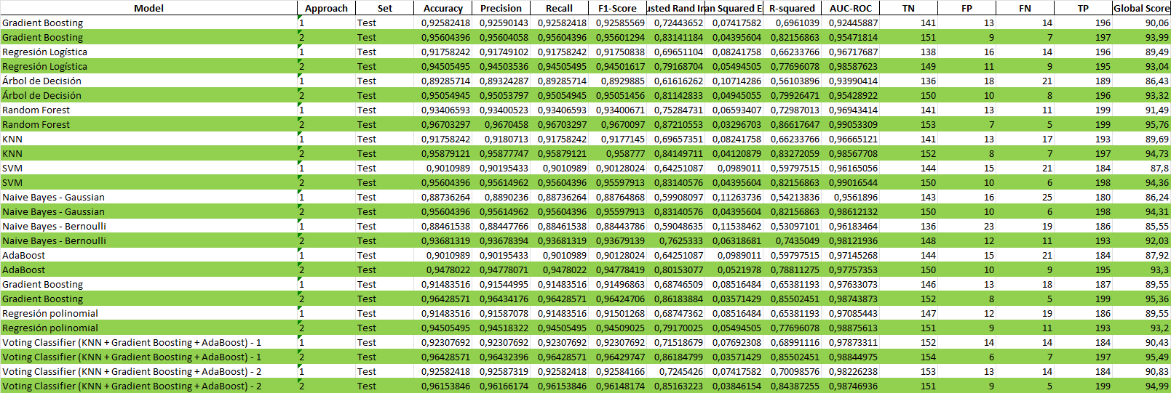
Resultados modelos supervisados
Enfoque I VS Enfoque II

Slide 19
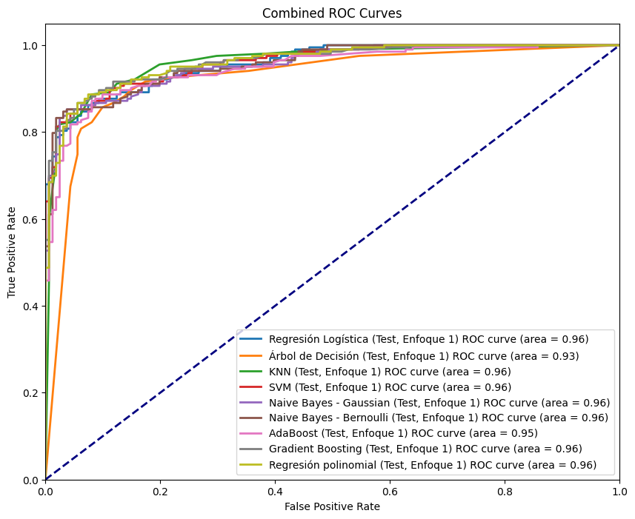
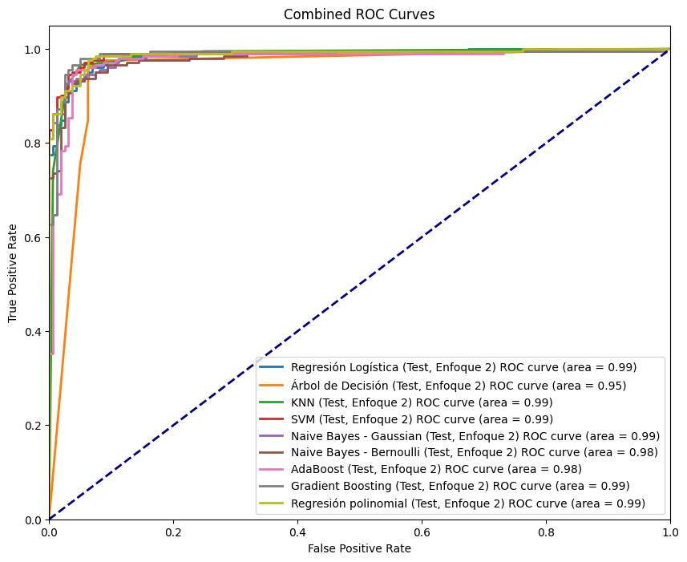
Resultados modelos supervisados
Enfoque I
Enfoque II

Slide 20
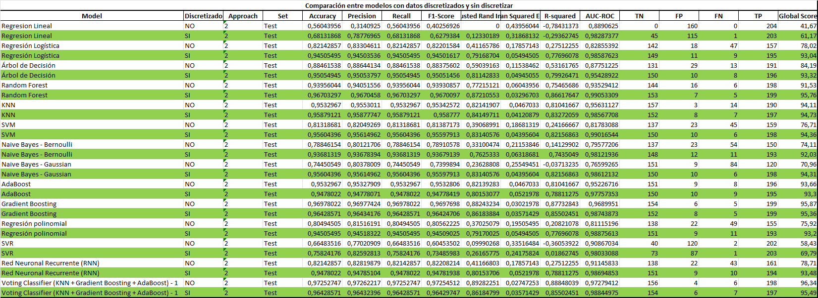
Resultados modelos supervisados
Efecto de la discretización de las variables

Slide 21
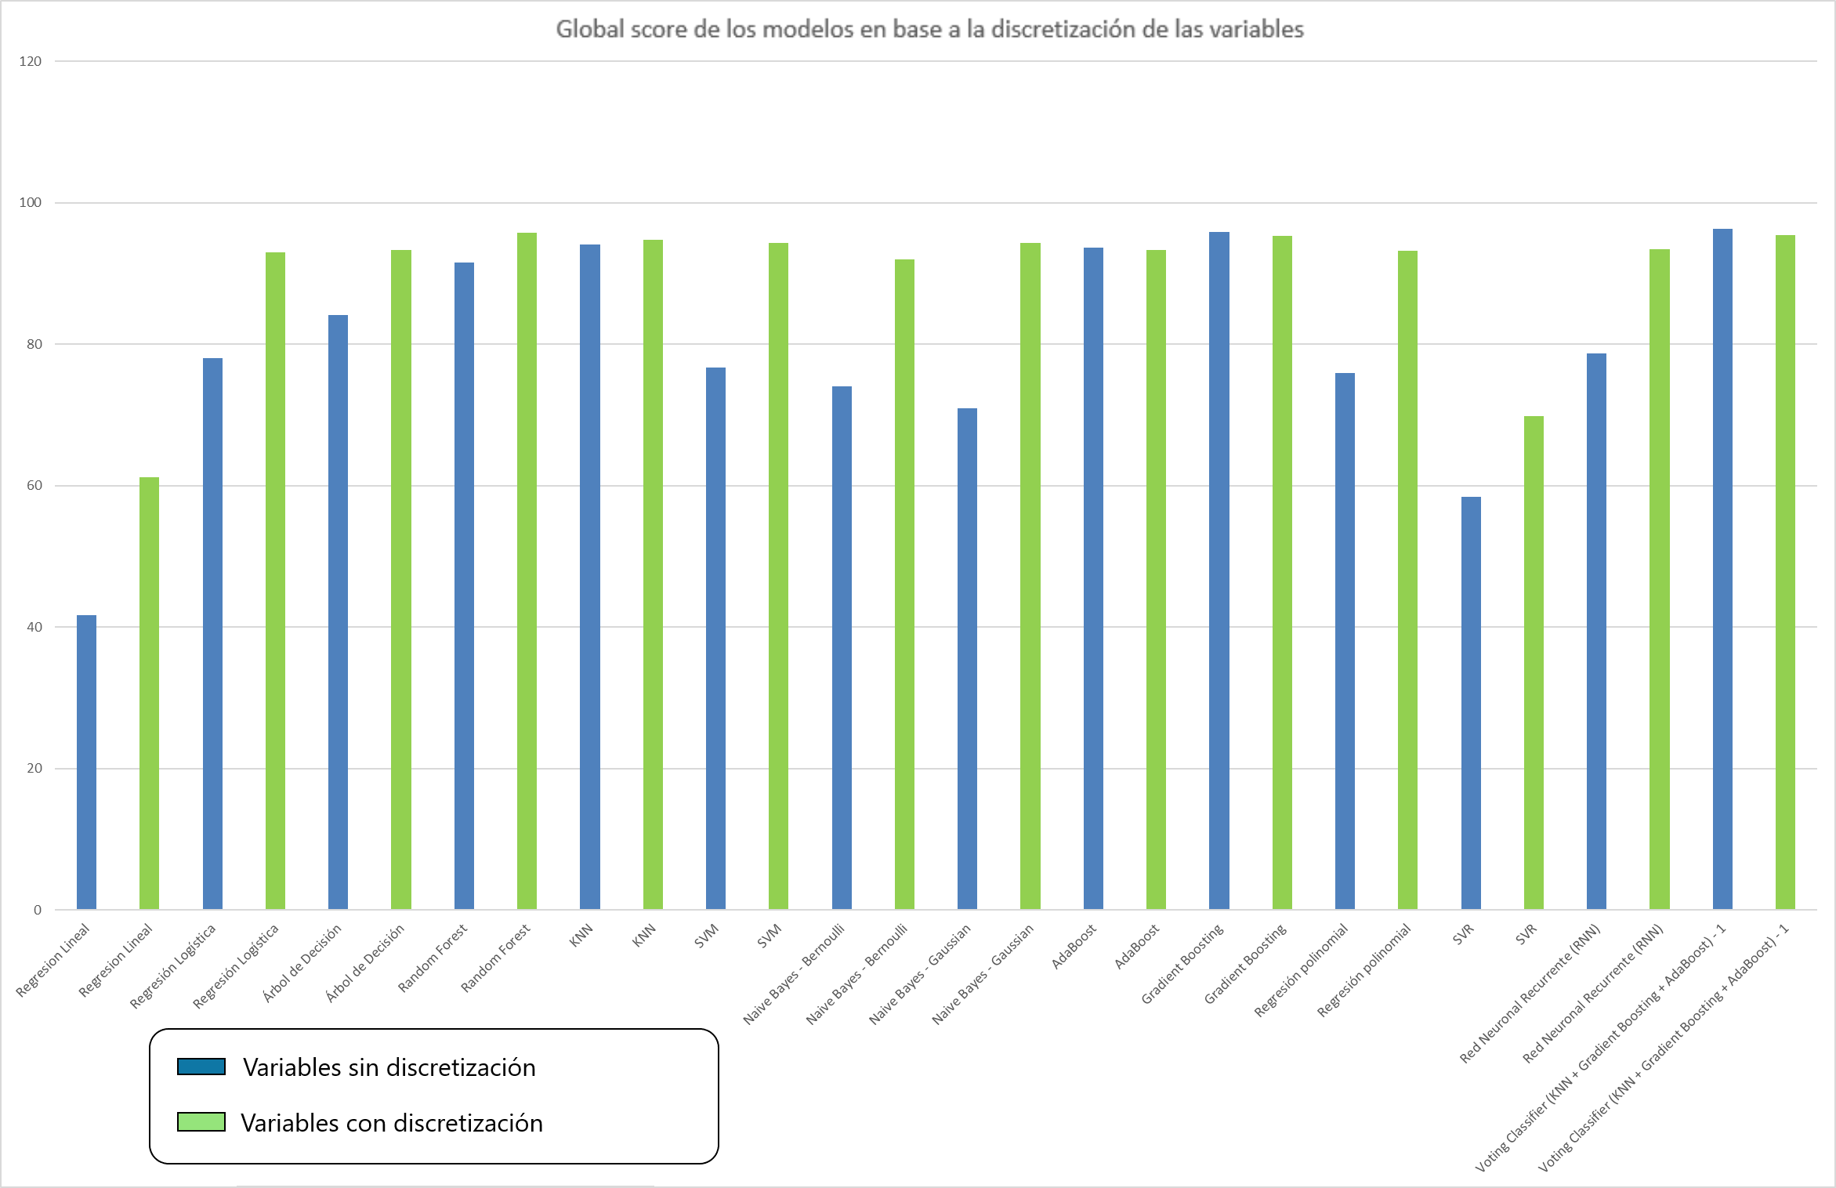
Resultados modelos supervisados
Efecto de la discretización de las variables

Slide 22



Conclusiones
Reducción considerable del overfitting
Enfoque II > Enfoque I
Gran influencia positiva de la discretización
Modelos simples y poco costosos a nivel computacional
Escalables
Resultados positivos de predicción en fase de test (global score > 90 en la mayoría de los modelos)

Slide 23
Modelos no supervisados
Tabla de resultados
K-Means
Clustering Jerarquíco
Cluster
Cluster
Mean Shift
Algoritmo AnDE
Cluster
Cluster
Detecc. Anoma.
DBSCAN
Detección de anomialias (Isolation Forest)
Cluster
Detecc. Anoma.
Análisis de componentes Independientes (ICA)
Red. Dimen.
Reducción de dimesionalidad (SVD)
Red. Dimen.
LDA
Red. Dimen.

Slide 24
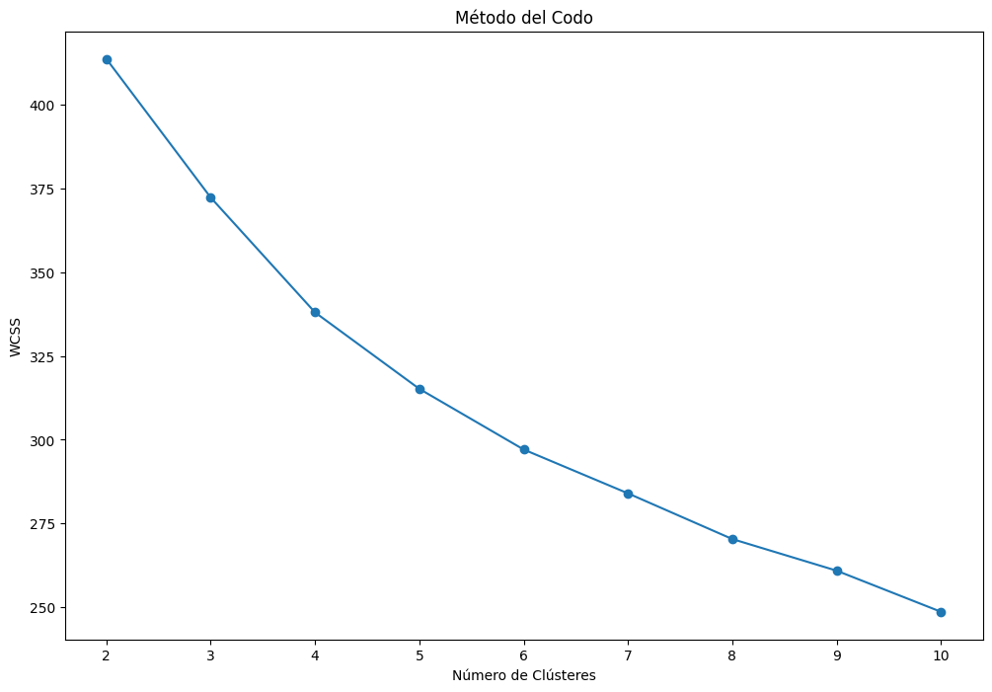
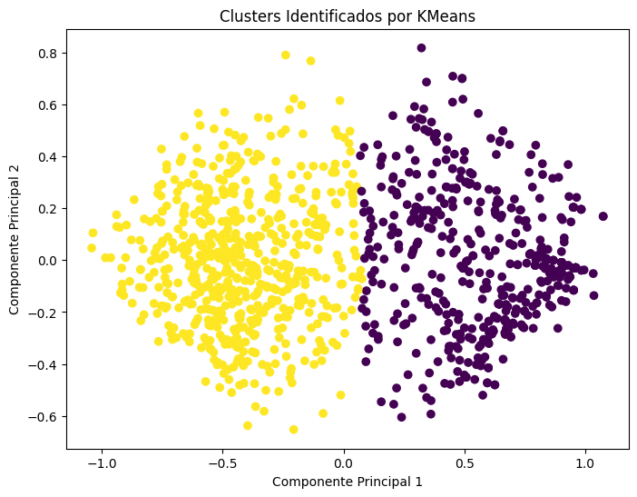
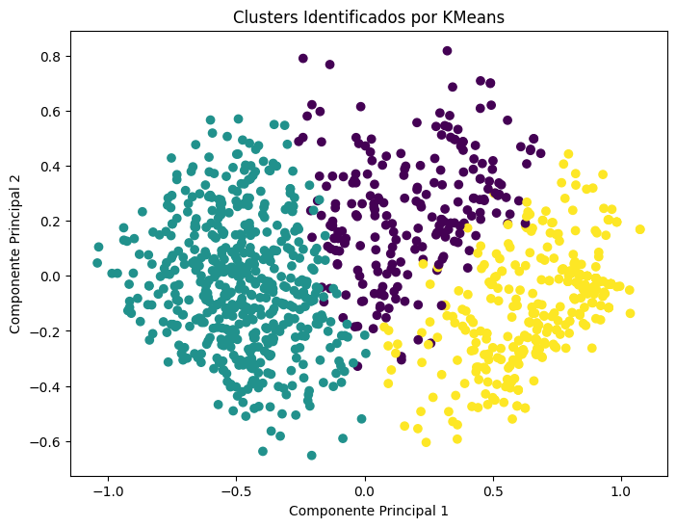
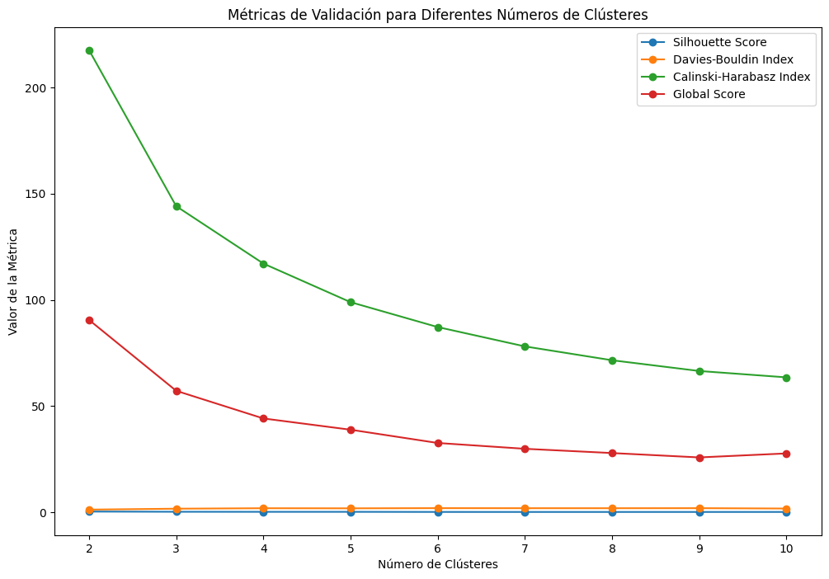
Modelos no supervisados

Slide 25
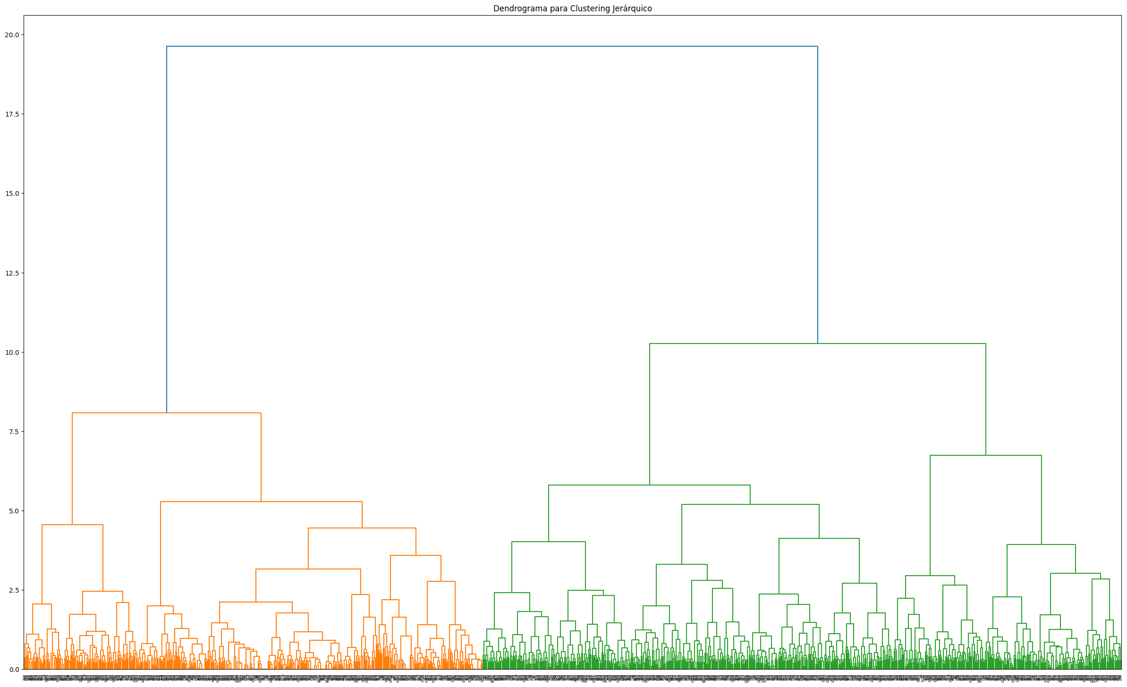
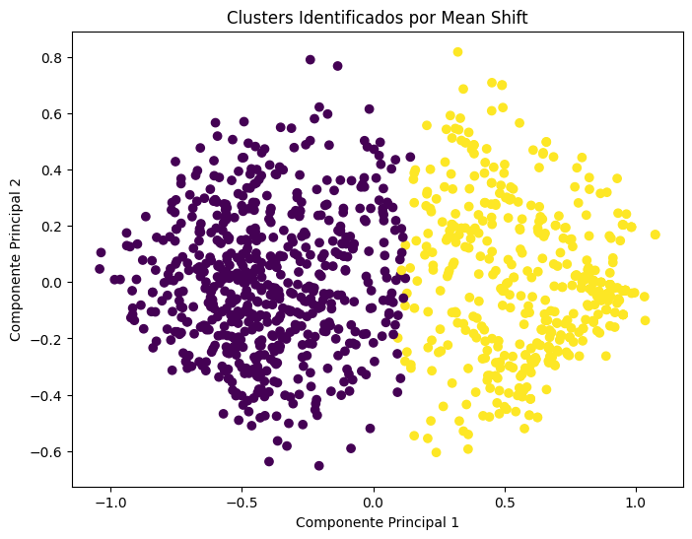
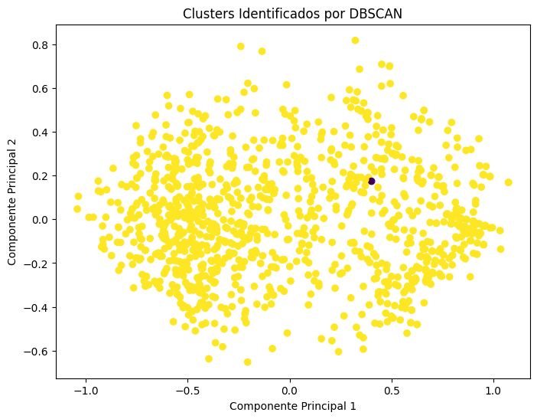
Modelos no supervisados

Slide 26
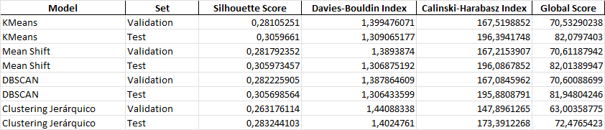
Resultados y conclusiones modelos no supervisados
Clústeres generados no representativos
Reducción de componentes innecesaria
No se han llegado a observar características relevantes
Valor en los registros tachados como anomalías
Se descarta usar estos modelos en combinación con los modelos supervisados

Slide 27
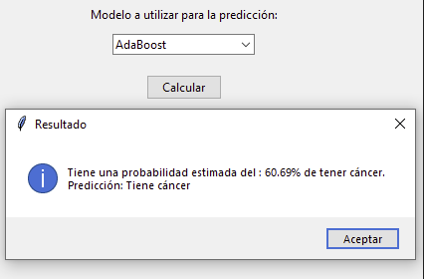
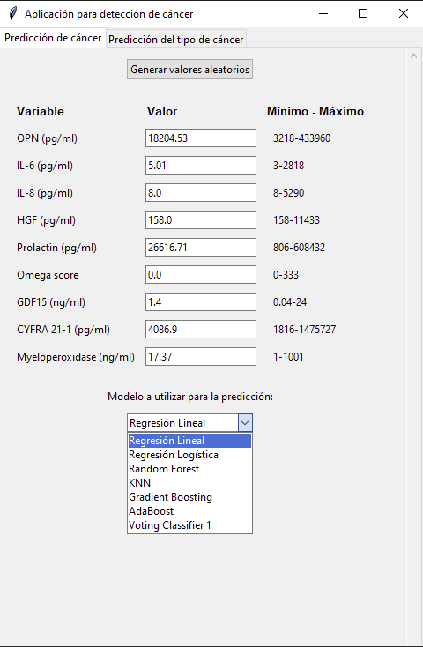
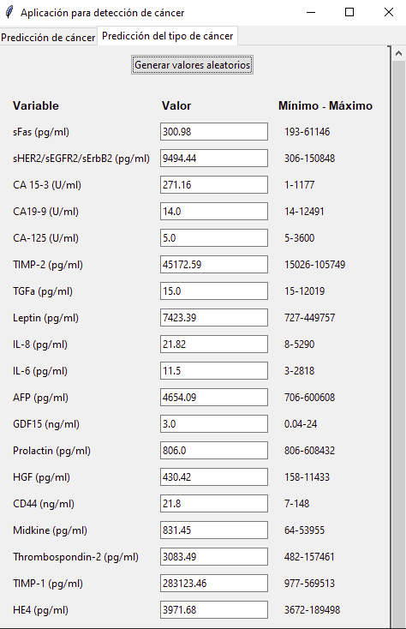
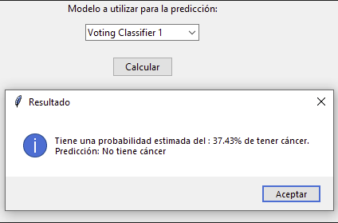
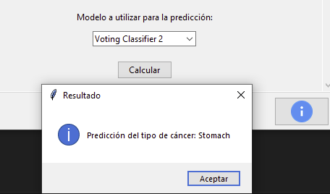
Aplicación
Modelo CTGAN

Slide 28
Agenda
Introducción Análisis Exploratorio de Datos (EDA) y Descripción de Tablas S4 y S6 Preprocesamiento de Datos
Modelos Predictivos Utilizados, técnicas de Balanceo de Datos y ensamble y evaluación de Modelos
Tratamiento del Overfitting y análisis de Resultados
Modelos No Supervisados Uso de CTGAN Planteamiento Jerárquico y Probabilidad Total Anexos: CTGAN y SMOTE Aplicación CancerPrediction.py Conclusiones

Slide 29
Introducción
Esta presentación continúa el trabajo inicial que determinaba la presencia de cáncer, enfocándose ahora en identificar el tipo específico de cáncer presente en el paciente.

Slide 30
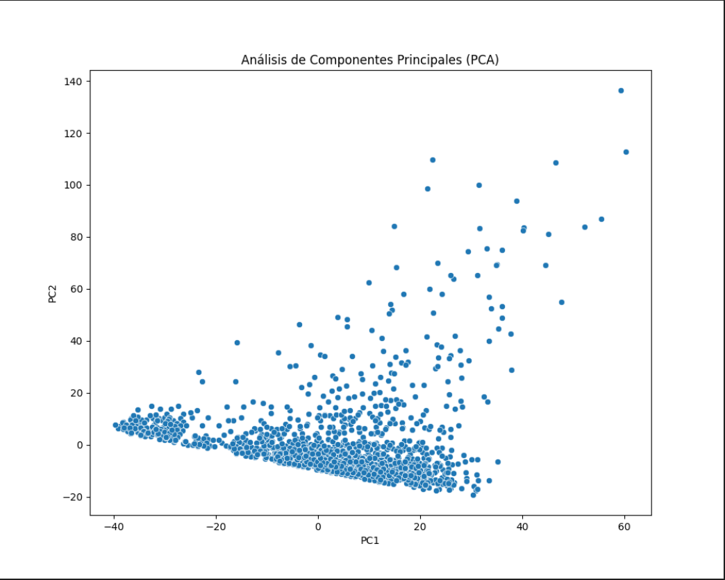
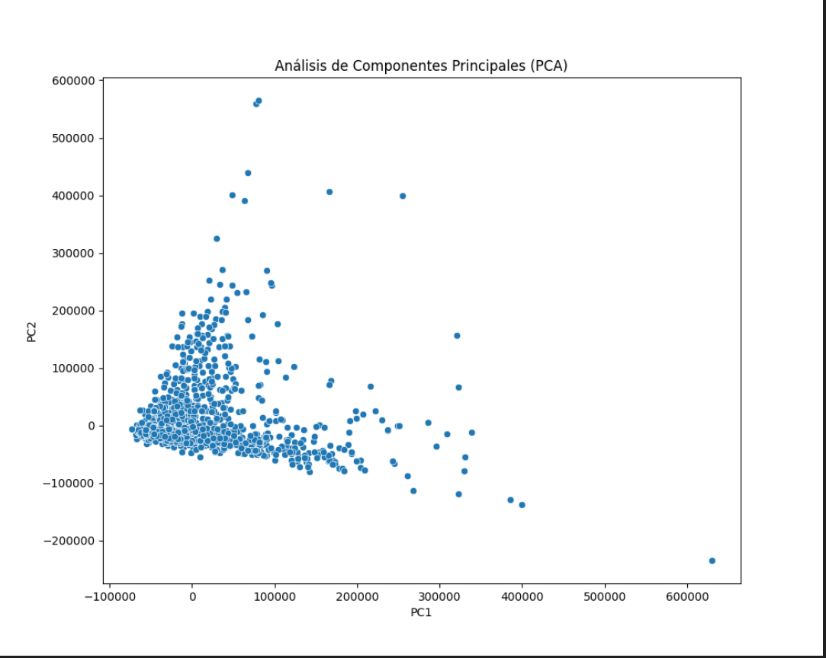
Análisis Exploratorio de Datos (EDA) y Descripción de Tablas S4 y S6
Tabla S4: Información sobre el tipo de tumor, estadios, y concentraciones de ADN en plasma. Tabla S6: Datos de biomarcadores específicos y resultados de pruebas.

Slide 31
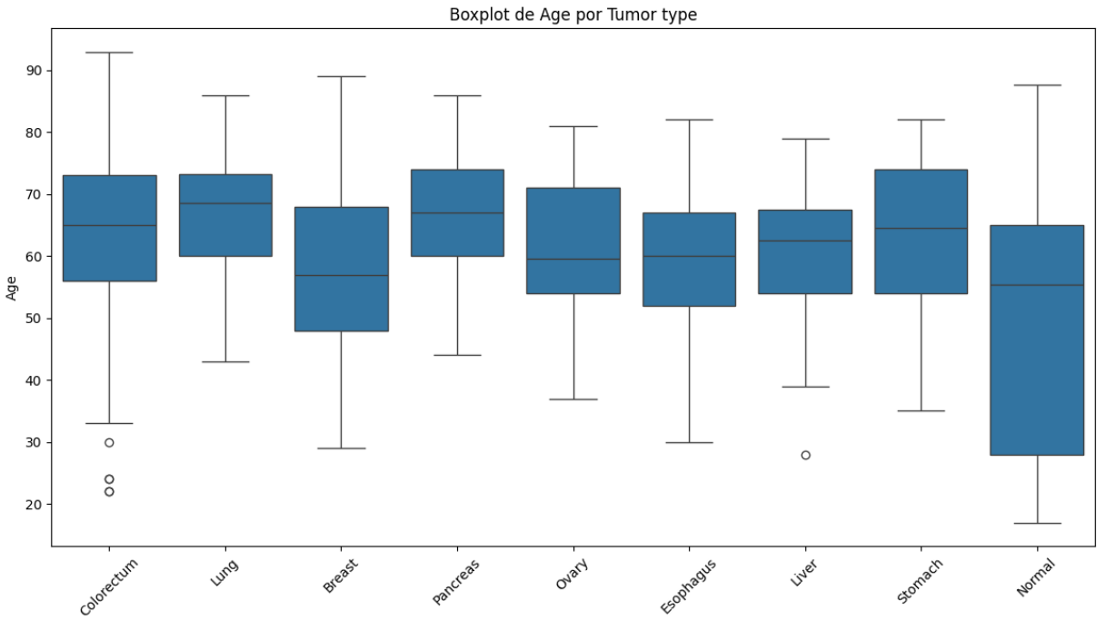
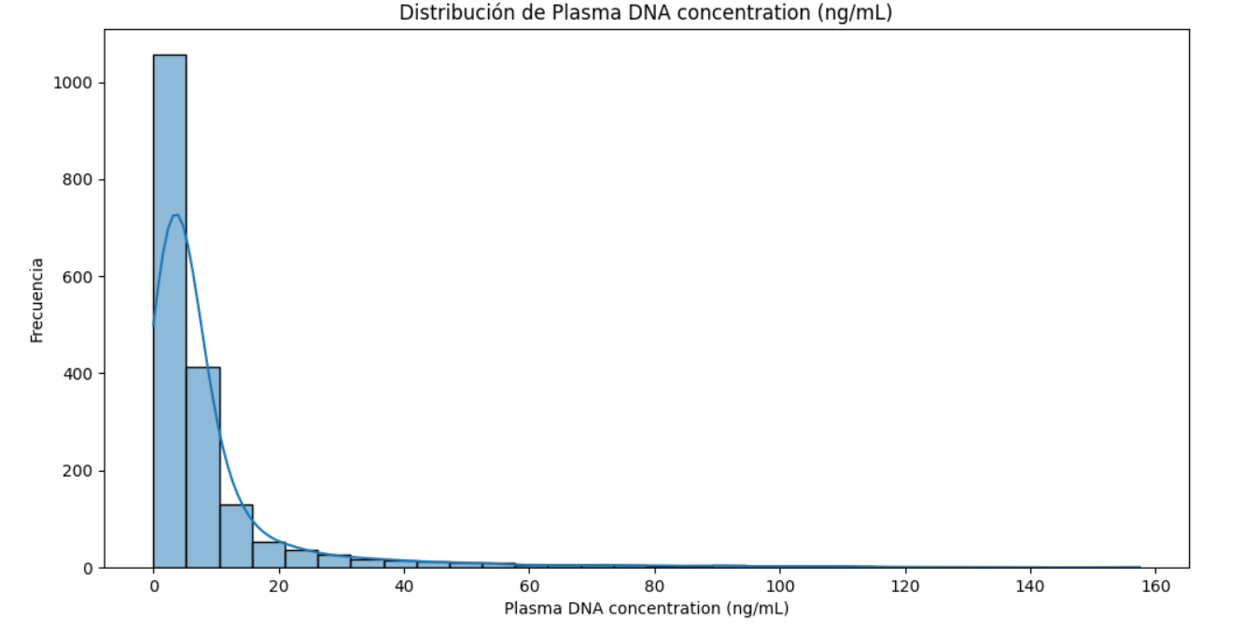
Observaciones del Análisis de la Tabla S4
Balance de Datos: Desbalance significativo en categorías como Raza, Tipo de Tumor. Distribuciones: Sesgadas en variables como la concentración de ADN en plasma.

Slide 32
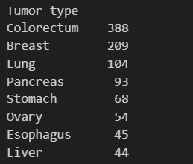
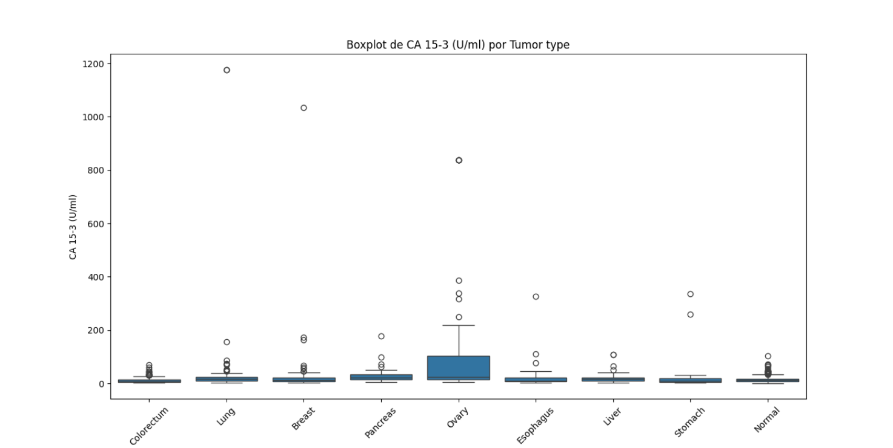
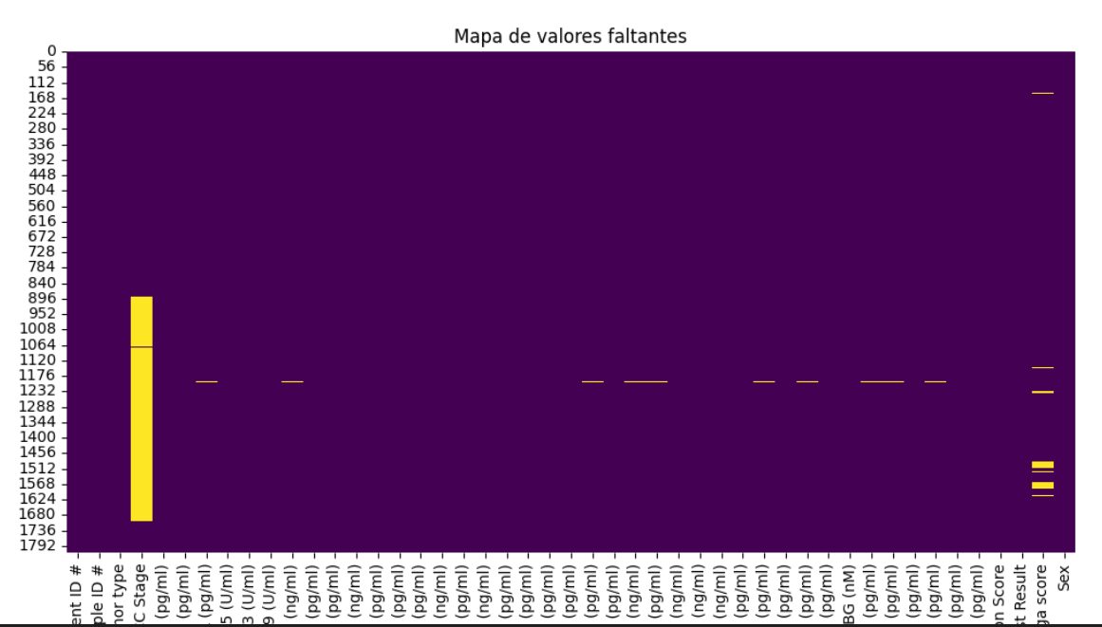
Observaciones del Análisis de la Tabla S6
Variabilidad entre Tipos de Tumores: Variaciones significativas en biomarcadores. Valores Atípicos y Faltantes: Consideración de técnicas de imputación. Distribuciones: Sesgadas en varios biomarcadores.

Slide 33
Preprocesamiento de Datos
Pasos: Imputación de valores faltantes con la mediana, estandarización , y eliminación de datos no relevantes.
Preprocesamiento para las características categóricas ordinales como AJCC
Preprocesamiento para las características categóricas nominales (binarias) como Sex.
Herramientas: Uso de técnicas como la imputación con la mediana y la estandarización.
Separación de Datos: División en conjuntos de entrenamiento y prueba (70% - 30%).

Slide 34
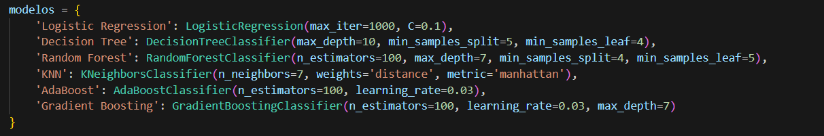
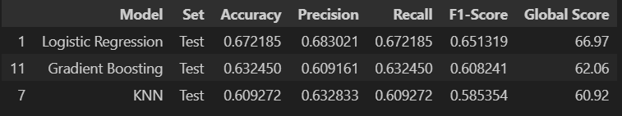
Exploración de los Modelos Predictivos
Objetivo: Identificar factores clave en la clasificación del tipo de cáncer.
Modelos Evaluados: Logistic Regression, Random Forest, XGBoost.

Slide 35
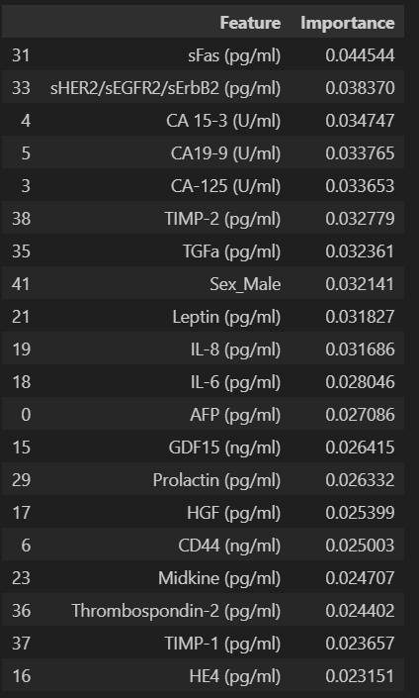
Selección de variables
Método: Uso de Random Forest para identificar variables importantes.
Resultados: Importancia de características como sFas, sHER2/sEGFR2/sErbB2, CA 15-3.

Slide 36
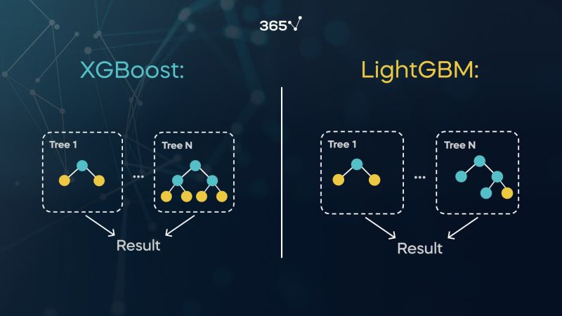
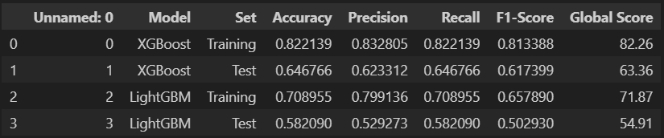
Entrenamiento y Evaluación de Modelos XGBoost y LightGBM
Características: Manejo de datos desbalanceados, regularización, eficiencia computacional.
Resultados: Métricas de precisión, recall, F1-score.

Slide 37
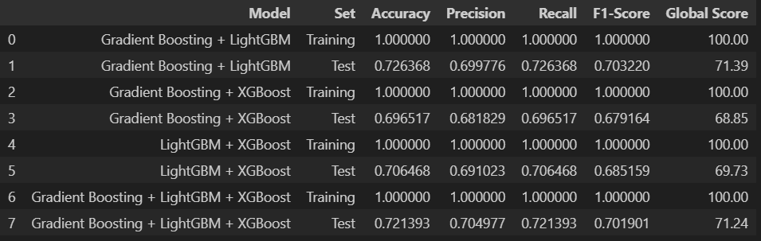
Ensamble de Modelos (VotingClassifier)
Modelo: Voting Classifier combinando XGBoost, LightGBM y Gradient Boosting.
Resultados: Mejoras en precisión y robustez.
Análisis de Resultados del Ensamble de Modelos (VotingClassifier)
Resultados: Métricas de precisión, recall, F1-score en conjuntos de entrenamiento y prueba.
Comparación de Modelos: Mejor desempeño de la combinación Gradient Boosting + LightGBM.

Slide 38
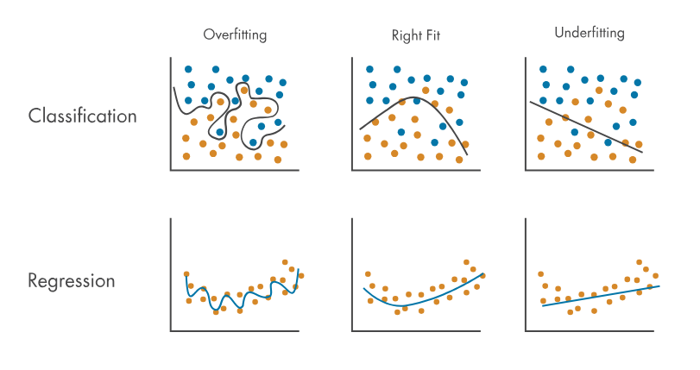
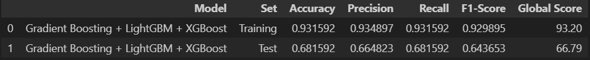
Tratamiento del Overfitting
Técnicas Utilizadas: Regularización (L1 y L2), validación cruzada, ajuste de hiperparámetros.
Resultados Posteriores: Mejora en la generalización del modelo.

Slide 39
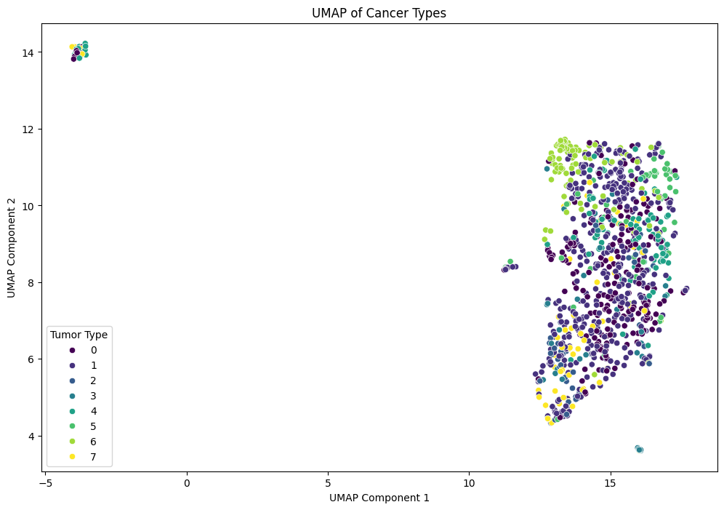
Modelos de Aprendizaje No Supervisado
Técnicas: Clustering para identificar patrones en los datos.
Resultados: Malos a la hora de clasificar.
Conclusión: No proporcionan resultados interpretables ni útiles para este caso.

Slide 40
Uso de CTGAN
Objetivo: Manejar clases minoritarias en un dataset pequeño.
Proceso: Generación de datos sintéticos y análisis de resultados.
Son un tipo de red neuronal compuesta por dos modelos:
- Generador: Crea datos sintéticos a partir de ruido aleatorio.
- Discriminador: Distingue entre los datos reales y los datos sintéticos generados.

Slide 41
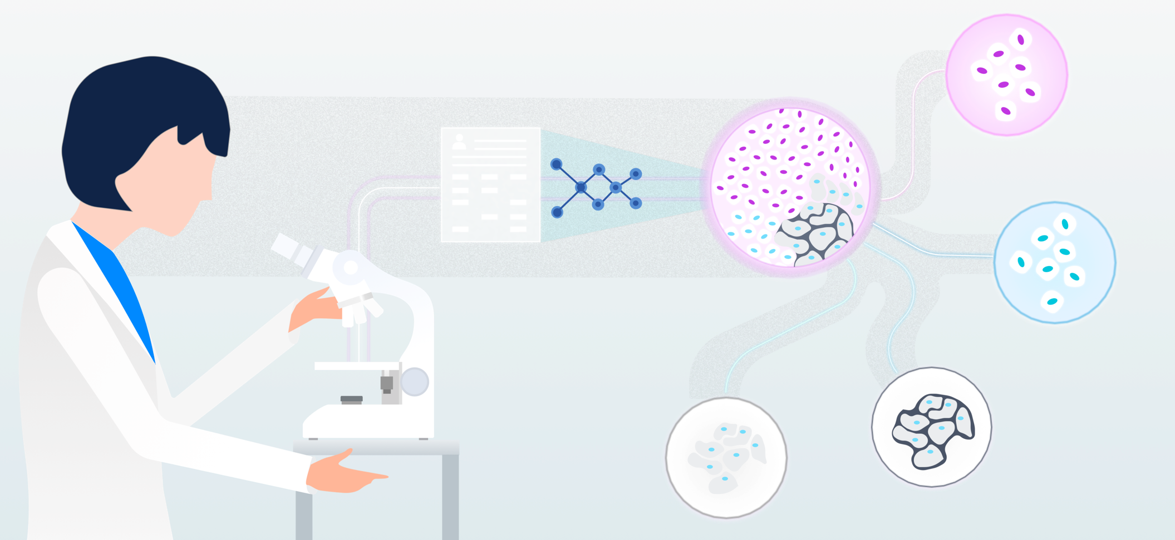
Planteamiento Jerárquico y Probabilidad Total
Metodología: Uso de enfoques jerárquicos y teoría de probabilidad total.
Resultados: Dificultades en la interpretación y resultados no esperados.

Slide 42


Anexo: CTGAN y SMOTE
Proceso: Preprocesamiento de datos, generación de datos sintéticos con CTGAN, re-balanceo con SMOTE.
Evaluación: Entrenamiento y evaluación de un clasificador de votación.

Slide 43


Análisis de Resultados
Métricas Clave: AUC macro, precisión, recall, F1-score.
- Las técnicas de aumento de datos (CTGAN y SMOTE) han sido efectivas y no han distorsionado significativamente las métricas del modelo.

Slide 44

Aplicación CancerPrediction.py
Funcionalidades: Predicción de cáncer mediante una aplicación web Flask.
Proceso: Entrenamiento del modelo, predicción de cáncer, manejo de configuraciones.

Slide 45

Utilidad de docker para uso de MLFlow

Slide 46


MLFlow tracking

Slide 47

APP Predicción tipo de cáncer

Slide 48

APP Predicción tipo de cáncer

Slide 49
Agenda
Conclusiones de los resultados del proyecto
Conclusiones
Dificultades
Caminos Abiertos
Notes:
49
49

Slide 50

Conclusiones de los resultados del proyecto, parte 1
Notes:
50
50

Slide 51


Conclusiones de los resultados del proyecto, parte 1
Notes:
51
51

Slide 52

Conclusiones de los resultados del proyecto, parte 2

Slide 53

Conclusiones de los resultados del proyecto, parte 2

Slide 54
Conclusiones generales
Mejoras en la Optimización y Precisión de Modelos
1
Importancia de Aumentar la Muestra de Datos para Modelos Confiables
2
Herramienta Útil para Experimentación con Biomarcadores
3
Notes:
54
54

Slide 55
Dificultades
Escasez de Datos Reales
Predicciones Incorrectas Iniciales
Complejidad en la Interpretación de Resultados
Limitaciones de Recursos Computacionales
Consideraciones Éticas y de Privacidad
Notes:
55

Slide 56
Caminos Abiertos
Generación y Validación de Datos Sintéticos
03
Diversificación y Actualización de Datos
01
02
Optimización y Regularización de Modelos
Notes:
56

Slide 57

Gracias

